Slide 1

PROJET CARTO
Colin de Seroux LP DAM
Notes:
1

Slide 2


technologiques
Notes:
2

Slide 3
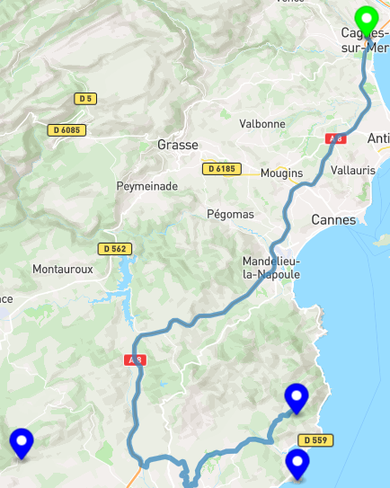
BUT DE L’APPLICATION
Faire une carte interactive vers un site d’escalade:
- Avoir la liste des lieux d’escalade
- Avoir le trajet entre notre position et le parking
- Avoir le trajet entre le parking et le site d’escalade
Notes:
3

Slide 4

DIFFICULTÉS RENCONTRÉES
Intégration de Three.js dans Mapbox
Rotation de la voiture par rapport au deviceorientation
Notes:
4

